Slide 1
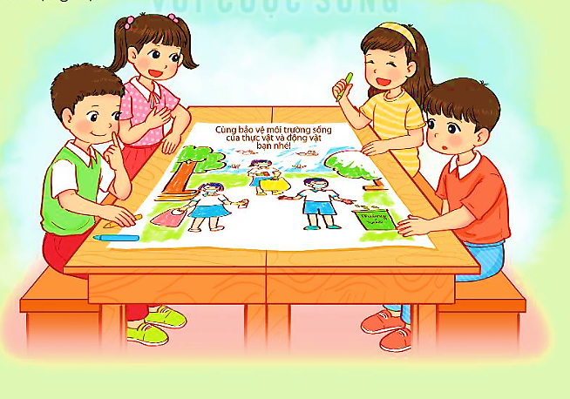
CHỦ ĐỀ 4
THỰC VẬT VÀ ĐỘNG VẬT
BÀI 20
ÔN TẬP CHỦ ĐỀ
THỰC VẬT VÀ ĐỘNG VẬT

Slide 2






Yêu cầu cần đạt
Củng cố được các kiến thức, kĩ năng đã học về môi trường sống của thực vật và động vật.
Thực hiện được một số việc làm bảo vệ môi trường sống của thực vật và động vật.
Notes:
Thầy cô gõ mục tiêu theo bài giảng của mình vào ô text

Slide 3

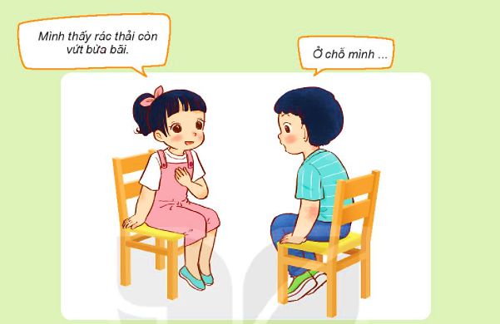
Chia sẻ với các bạn về việc làm của người dân nơi em có ảnh hưởng tốt hoặc không tốt đến môi trường sống của thực vật và động vật.

Slide 4

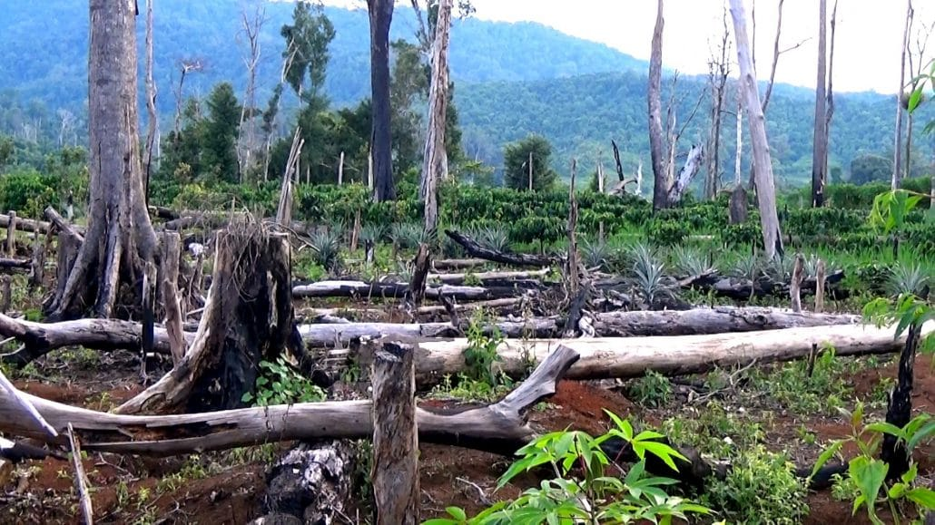
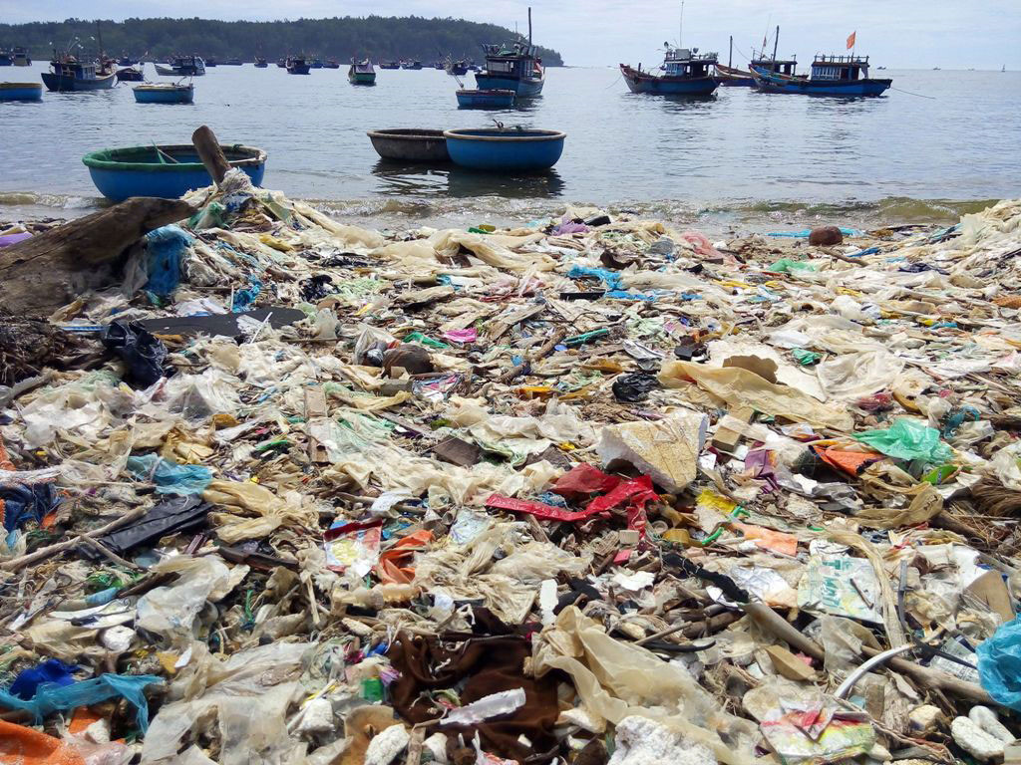
Việc làm của người dân có ảnh hưởng không tốt đến môi trường sống của thực vật và động vật.

Slide 5
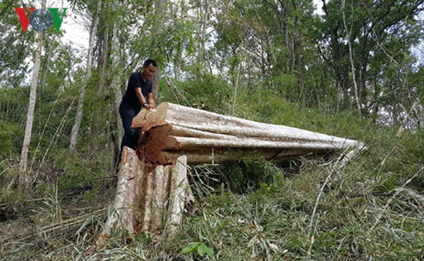
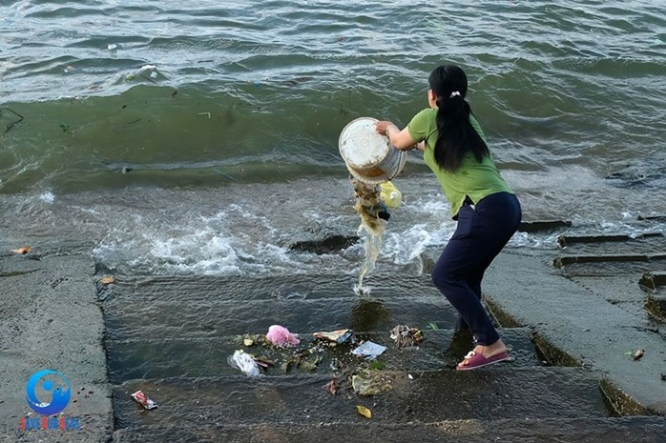
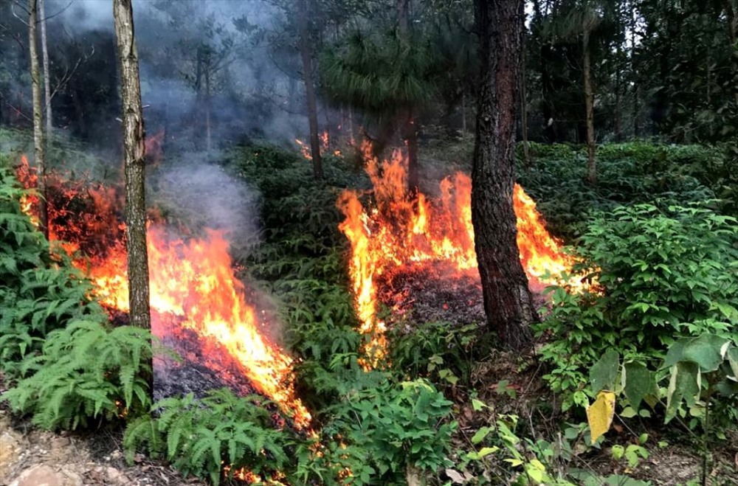
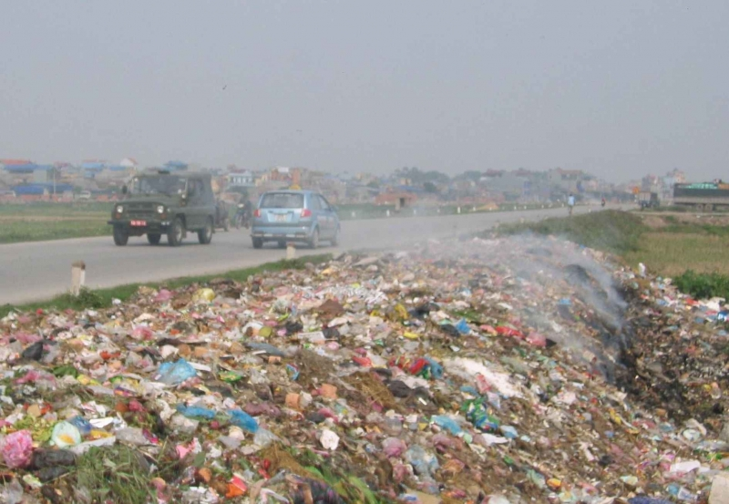

Slide 6
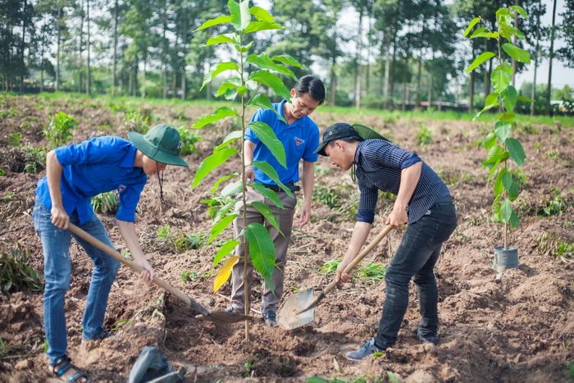
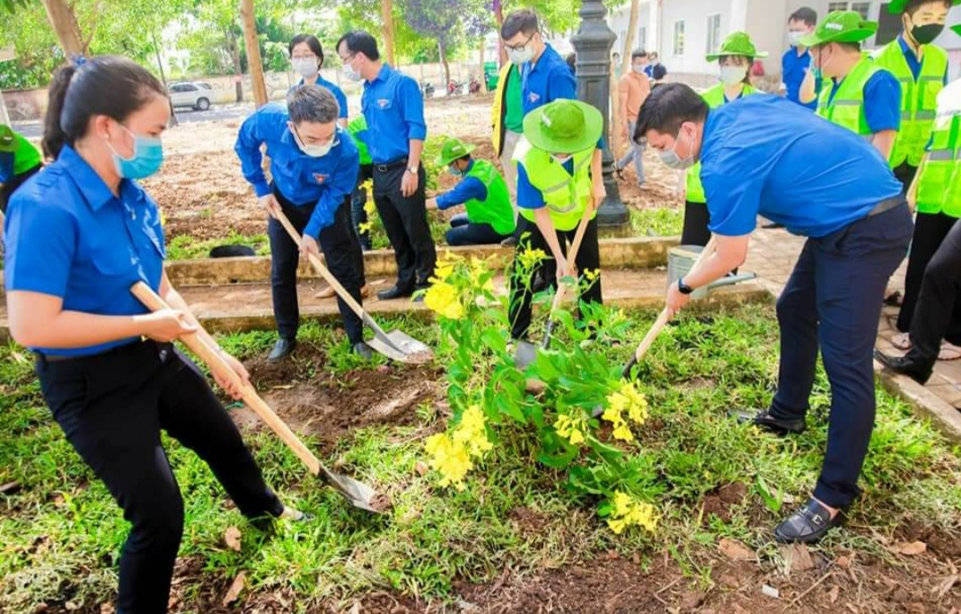
Việc làm của người dân có ảnh hưởng tốt đến môi trường sống của thực vật và động vật.

Slide 7
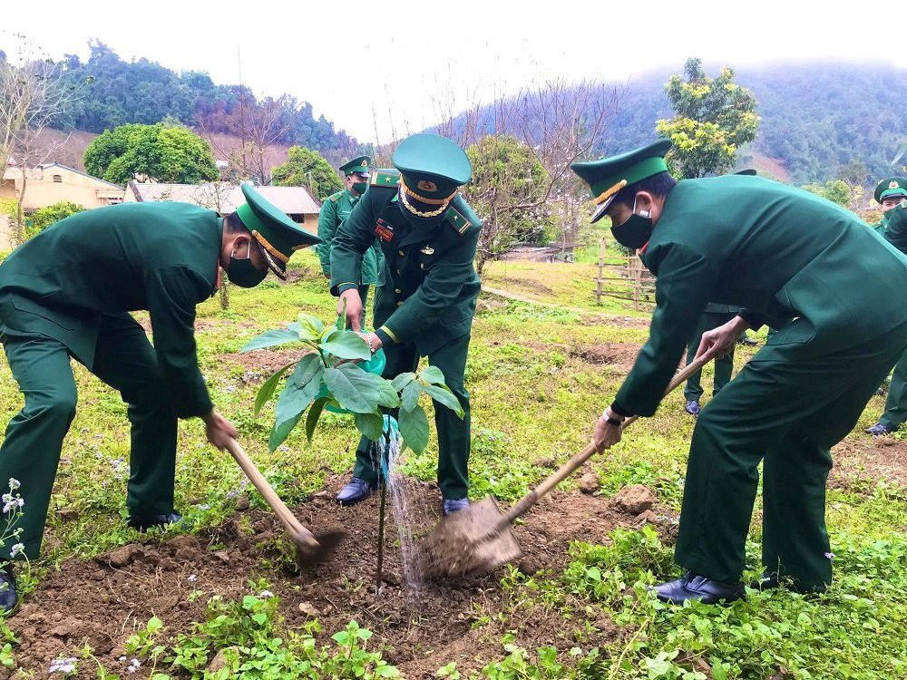
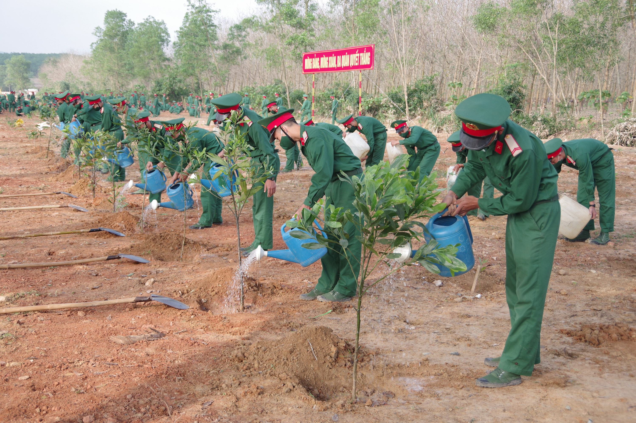
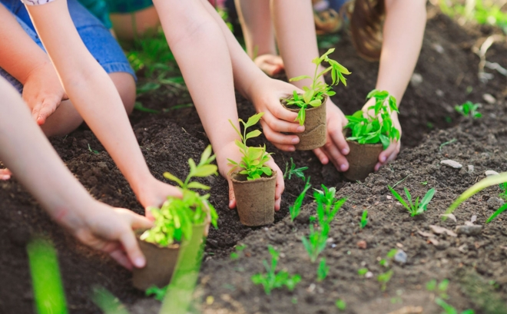
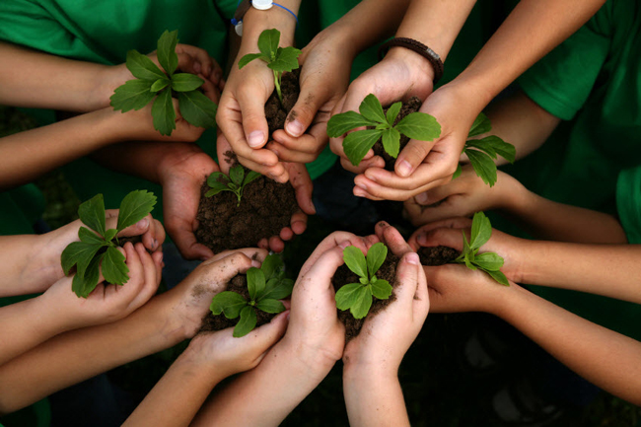

Slide 8
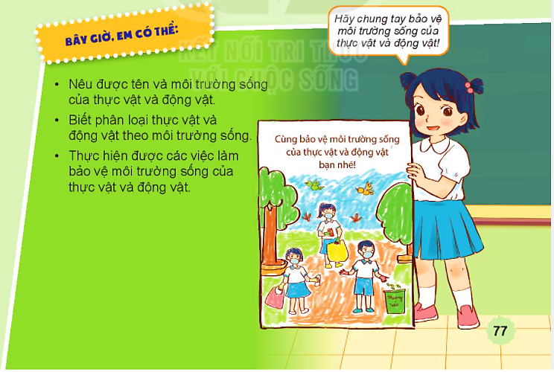
Hãy chung tay bảo vệ môi trường sống của thực vật và động vật!

Slide 9
Yêu cầu cần đạt
Củng cố được các kiến thức, kĩ năng đã học về môi trường sống của thực vật và động vật.
Thực hiện được một số việc làm bảo vệ môi trường sống của thực vật và động vật.
Notes:
Thầy cô gõ mục tiêu theo bài giảng của mình vào ô text

Slide 10

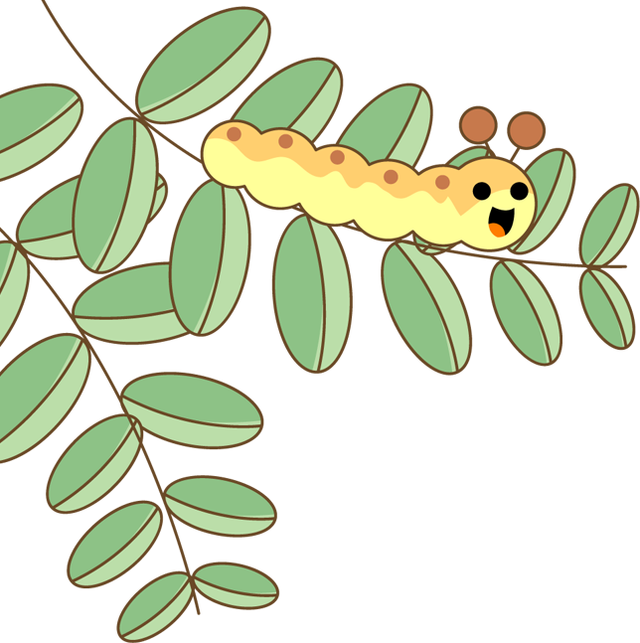


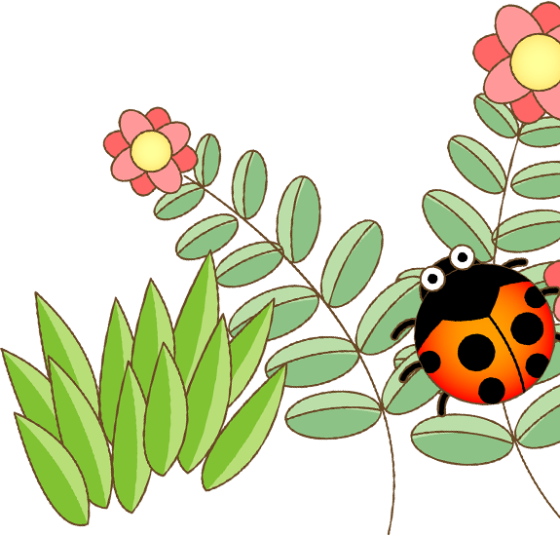



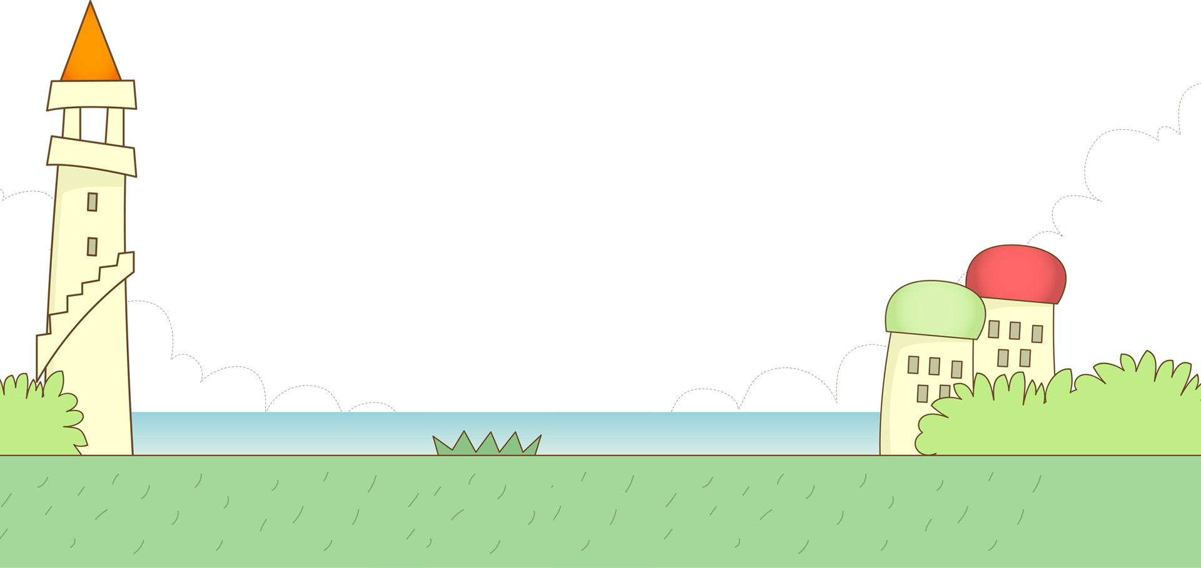
Tạm biệt và hẹn gặp lại
các con vào những tiết học sau!

